Slide 1

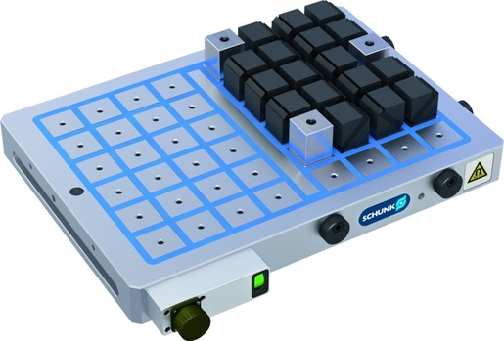
MAGNOS MFRS
Magnetspanntechnik

Slide 2












Produktübersicht
Greifsysteme
Spanntechnik
Spannbacken
Drehfutter
Stationäre
Spannsysteme
Werkzeughalter
Systeme
Hydro-
Dehnspanntechnik
VERO-S
TANDEM
ROTA
KONTEC
Aufspann-türme
MAGNOS

Slide 3



SCHUNK Dienstleistungen
Engineering
Auslegung von Sonderplatten passend auf das jeweilige Fertigungssystem
Entwicklung von Sonderlösungen zusammen mit Kunden
FEM Analysen bei kritischen Bauteilen
Versuchswesen
Dauerversuche mit allen Neuentwicklungen
Verschleißuntersuchungen
Genauigkeitsmessungen
Service
Inbetriebnahme von Kundenlösungen
Inspektion und Wartung
Instandsetzung

Slide 4
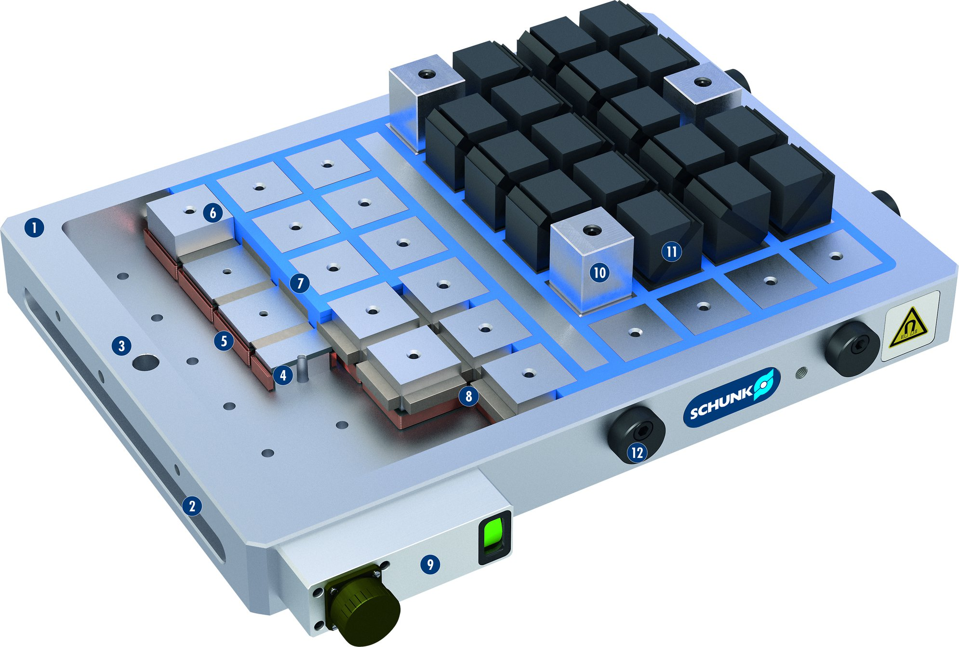
MAGNOS MFRS
1
Stabiler Grundkörper
Befestigungsnut
Befestigungsbohrung
Umpolbare AlNiCo-Magnete
Spulenkörper in isolierter Ausführung
Stahlpol
Kunstharzverguss
Neodym-Magnete
Anschlussgehäuse mit Statusanzeige
Feste Polverlängerungen
Flexible Polverlängerungen
2
3
6
4
1
11
5
7
10
6
3
5
7
4
8
8
9
2
10
9
11

Slide 5
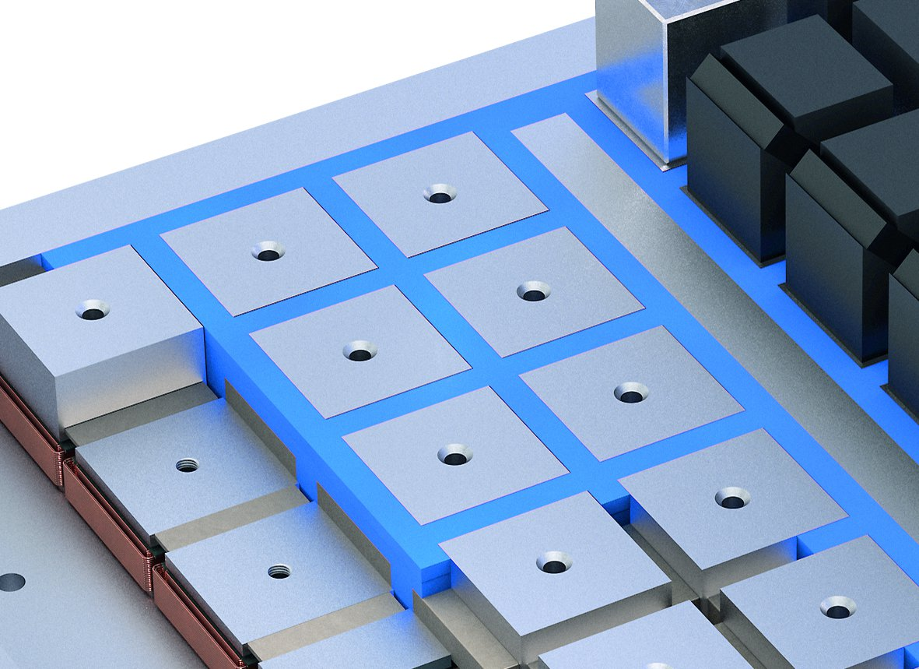
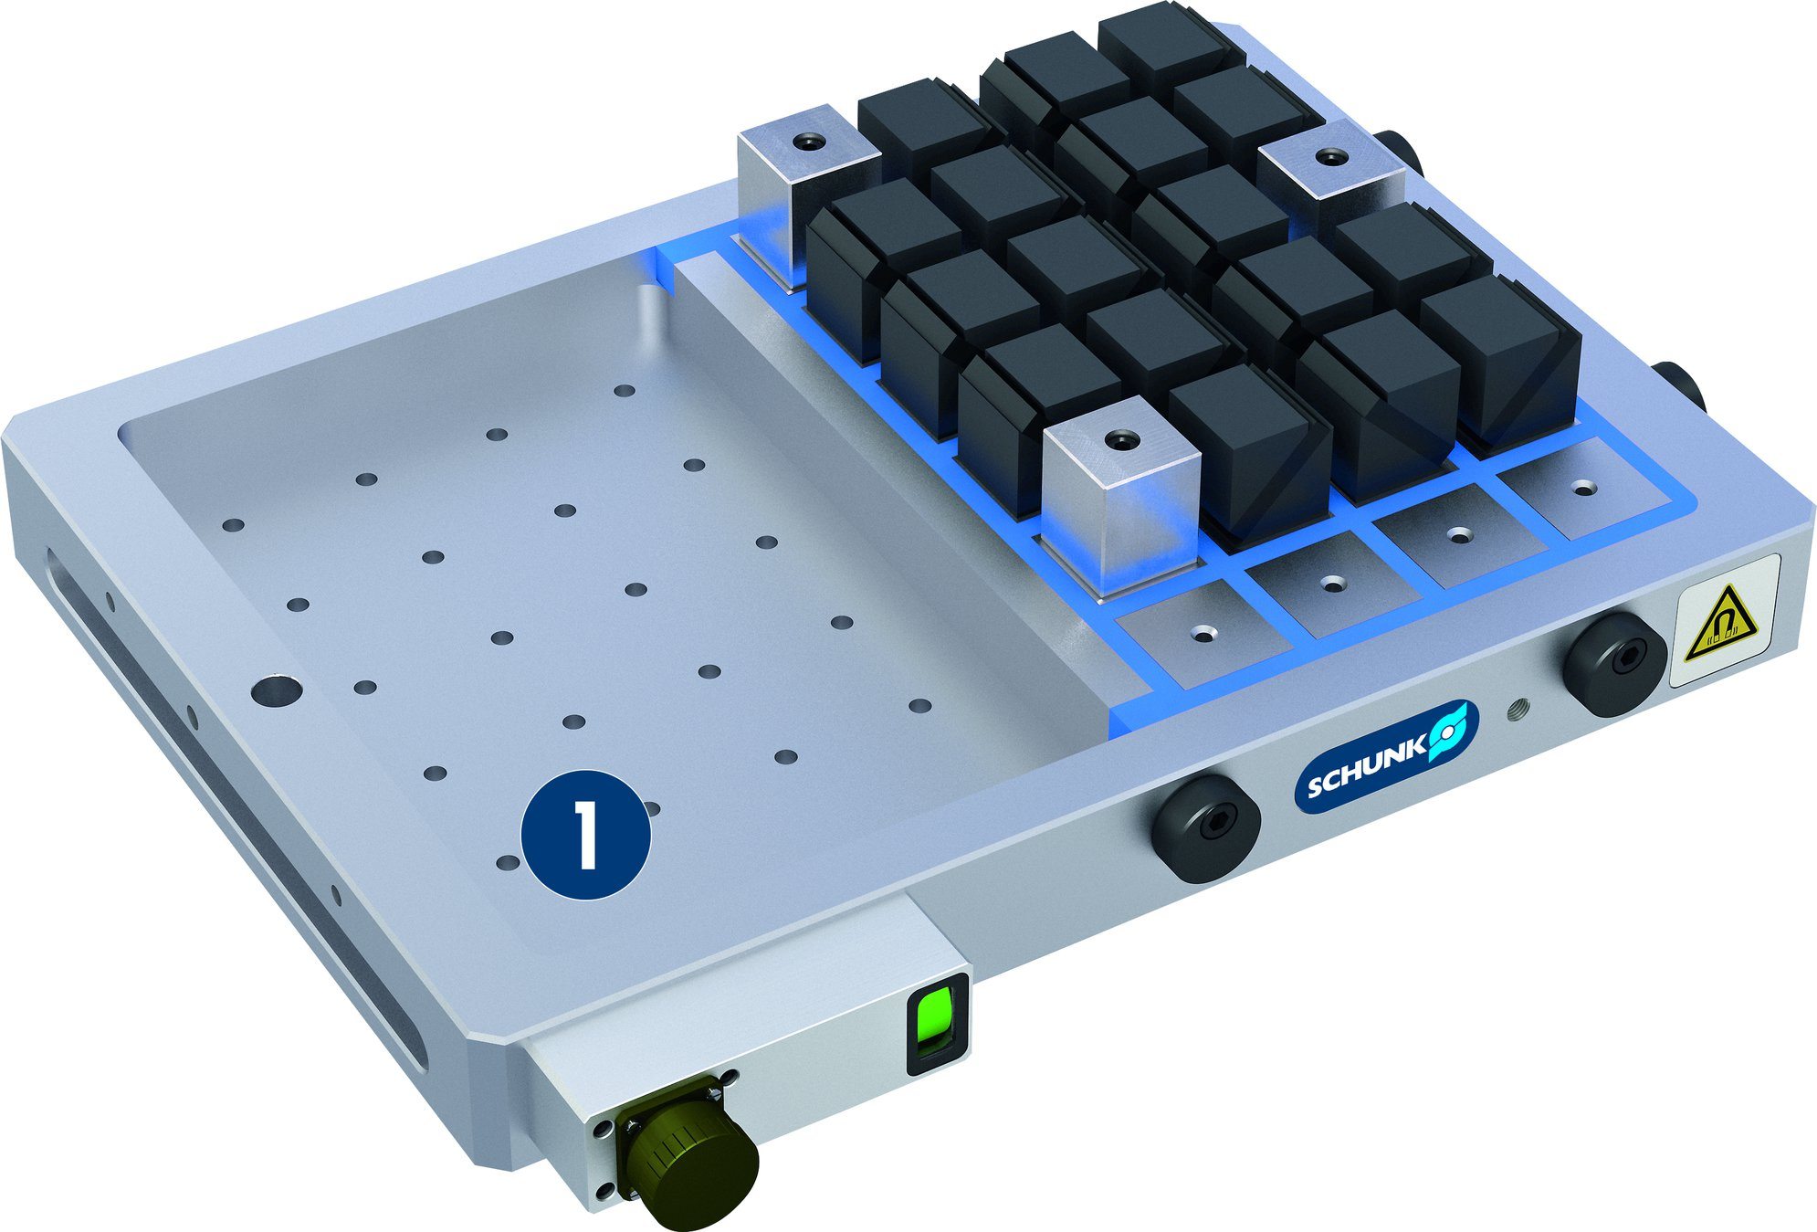
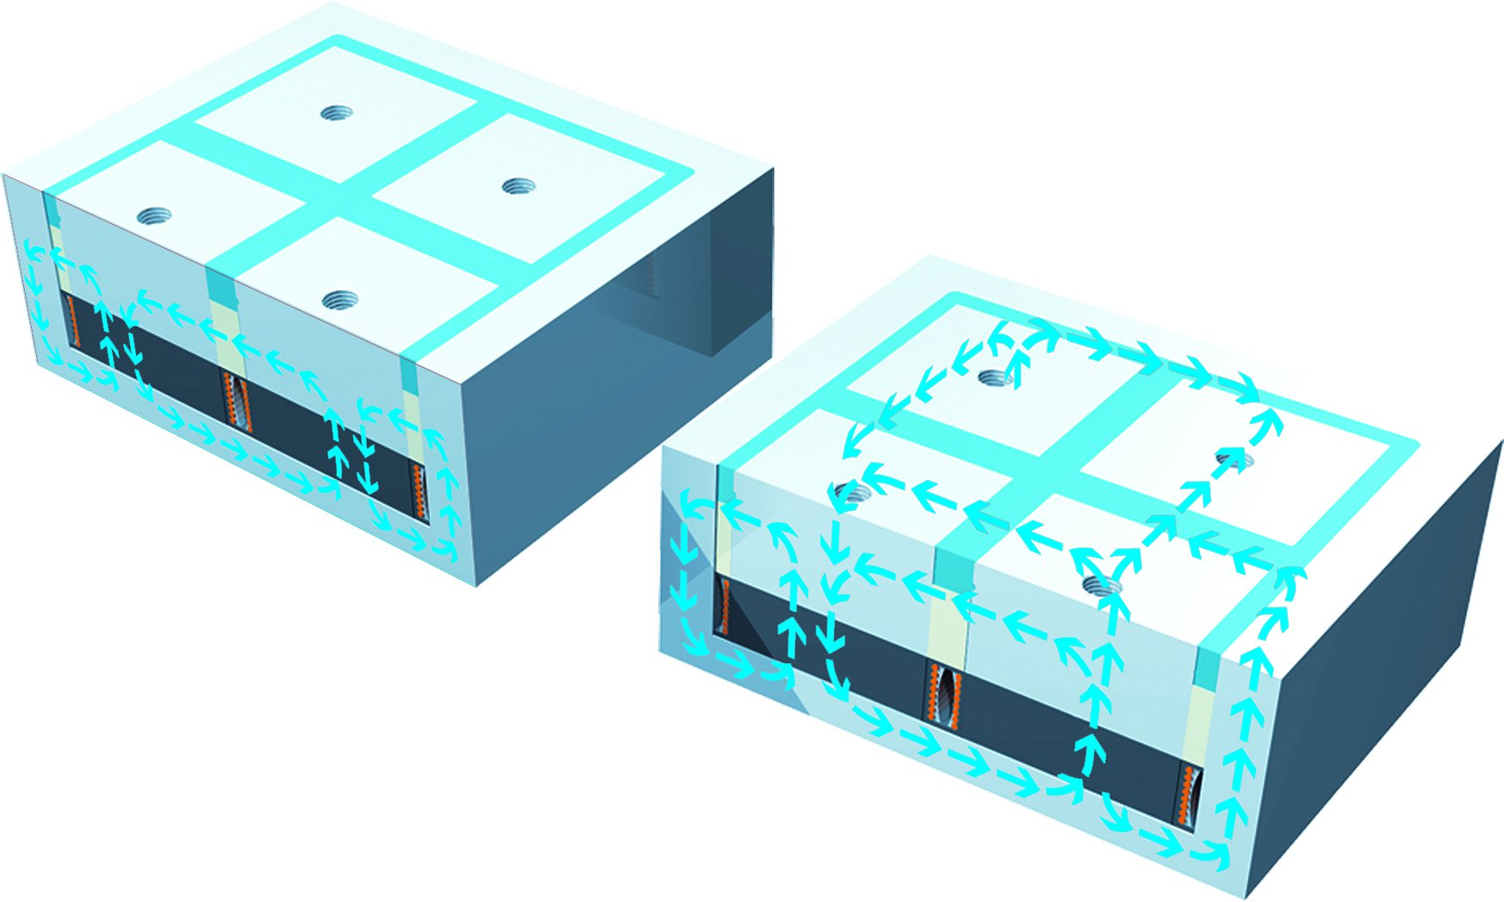
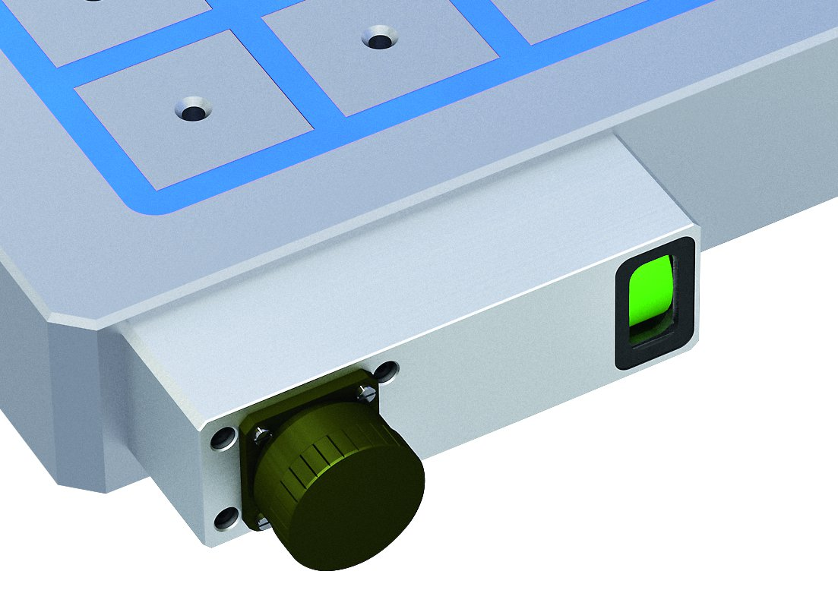
MAGNOS MFRS
Stabiler Grundkörper
Kunstharzfüllung
1
Grundkörper in Monoblockbauweise
Magnetischer Doppelzyklus
Visuelle Anzeige – Status MAG

Slide 6
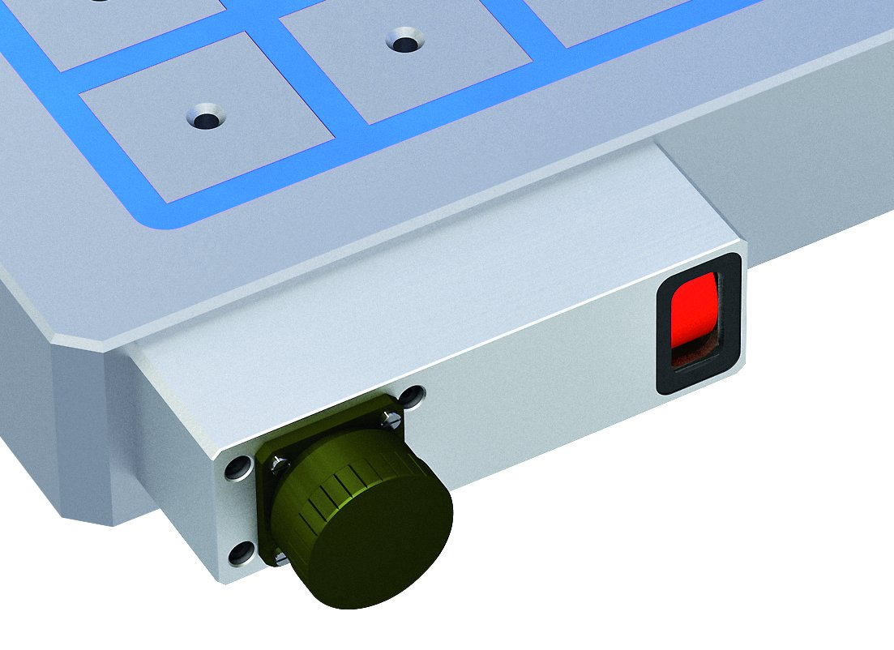
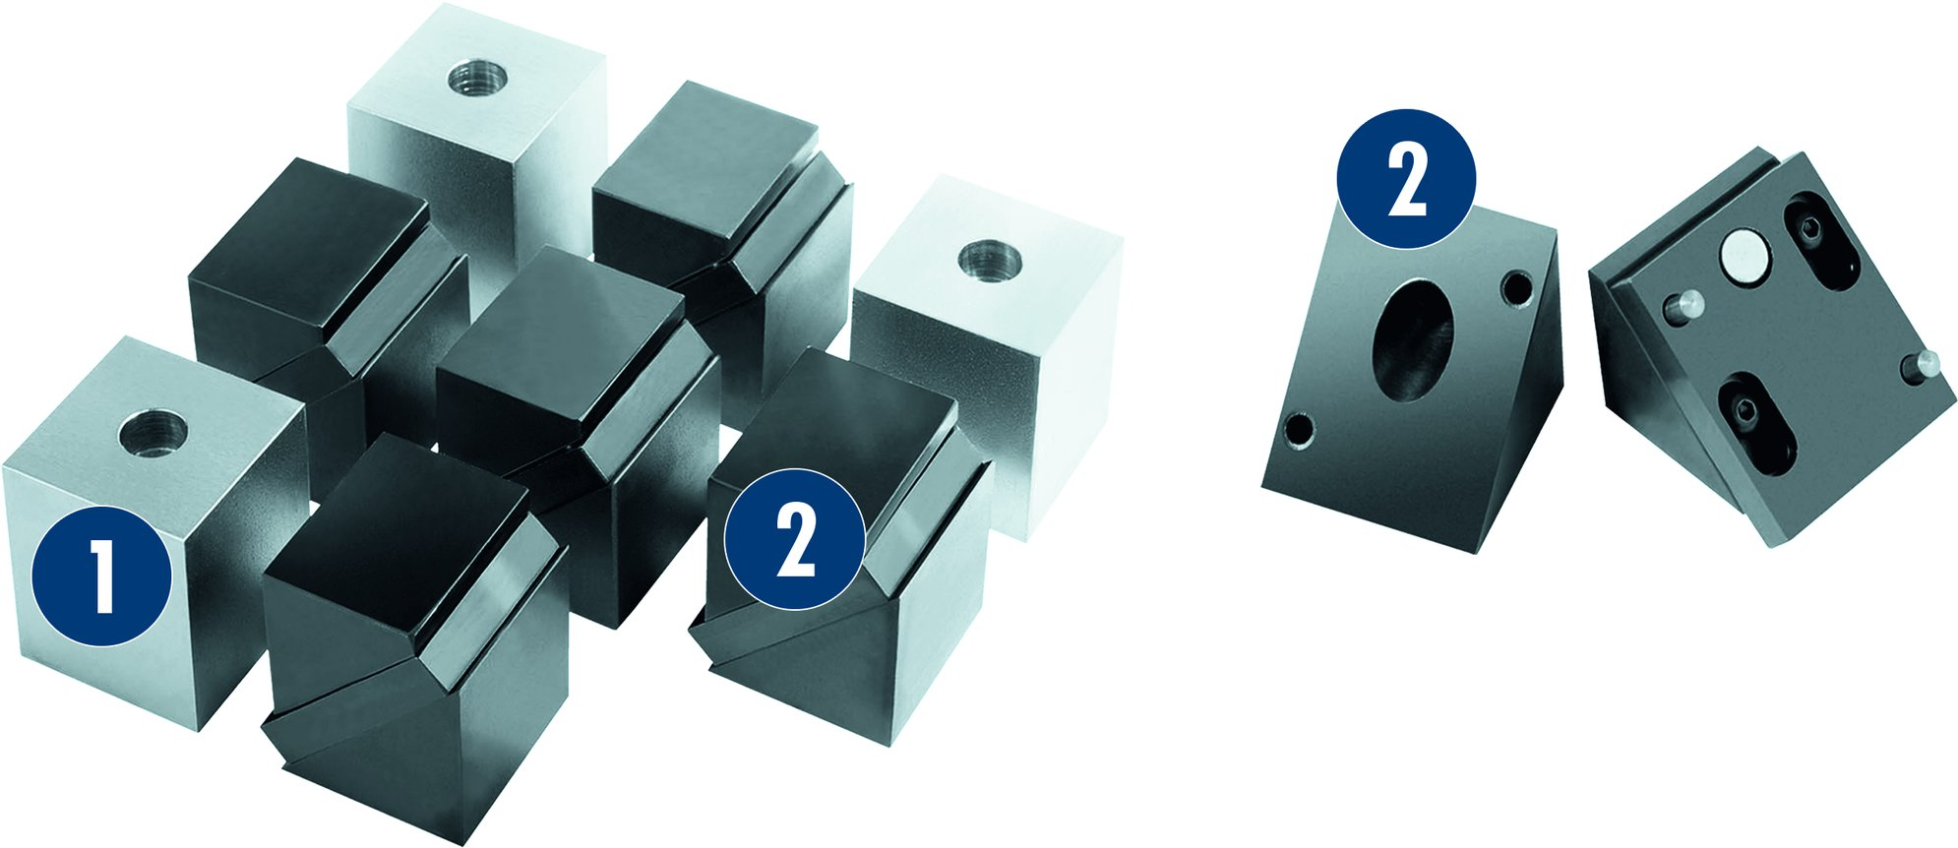
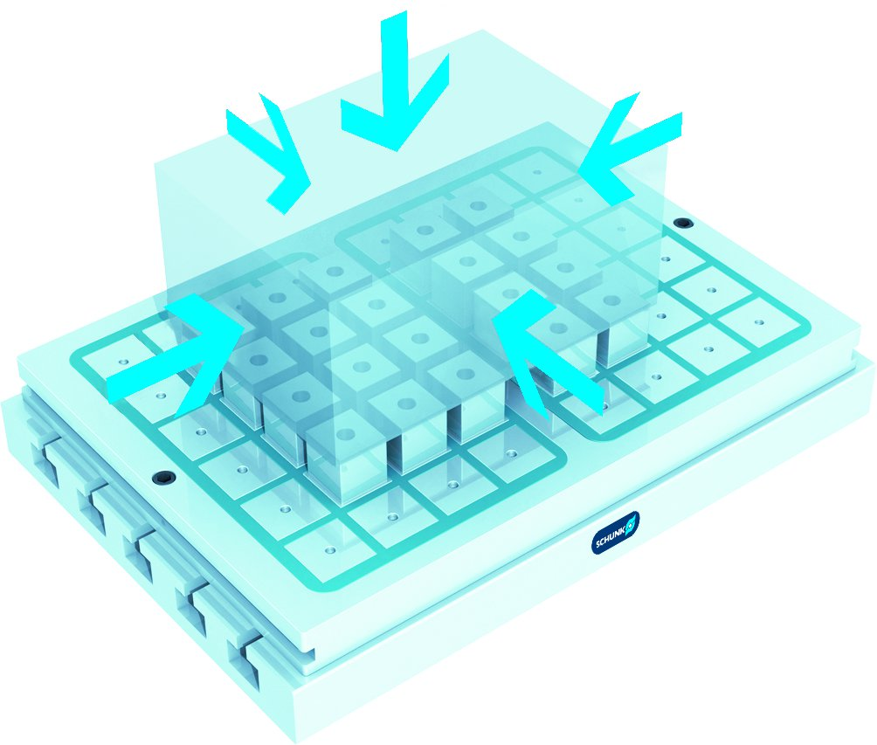
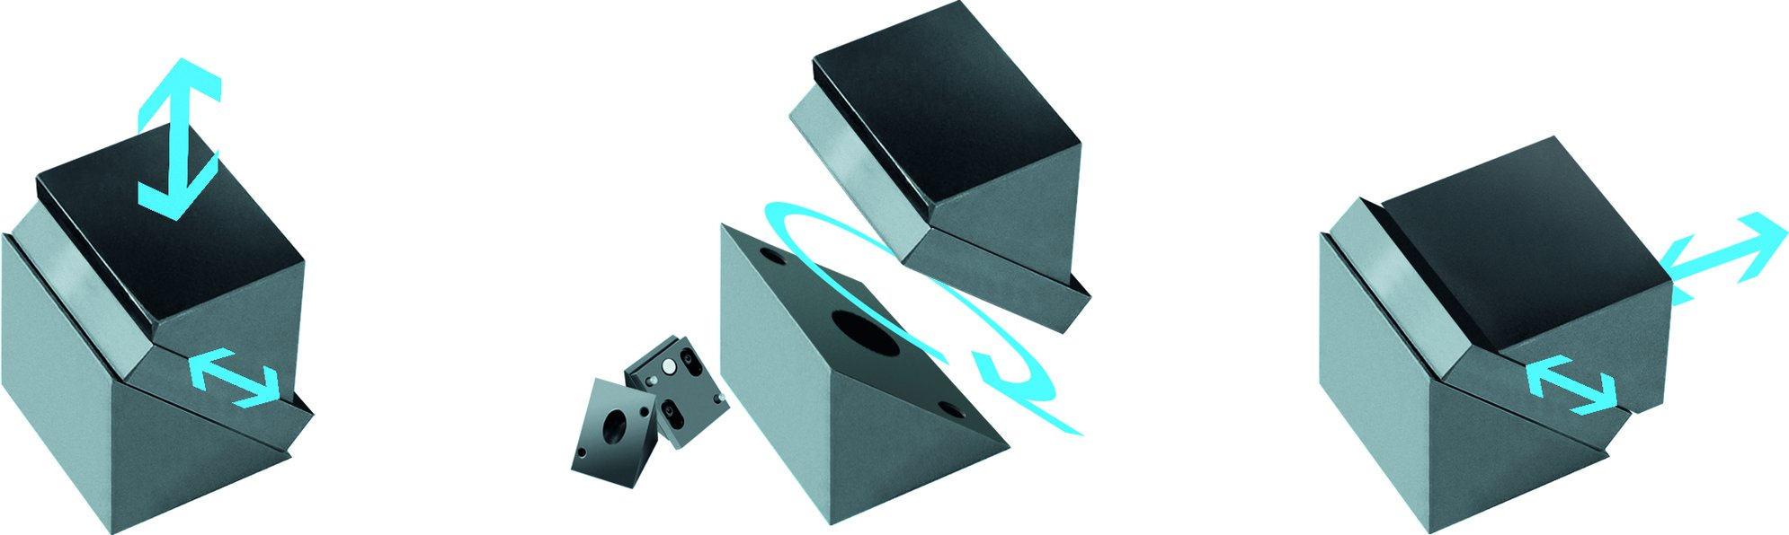
MAGNOS MFRS
Visuelle Anzeige – Status DEMAG
Perfekte Auflage für Werkstücke
1
Feste Polverlängerung
Flexible EASYTURN-Polverlängerung
2
2
1
2
EASYTURN-Polverlängerungen – vertikal und horizontal einsetzbar
5-seitige Werkstückbearbeitung in einer Aufspannung

Slide 7
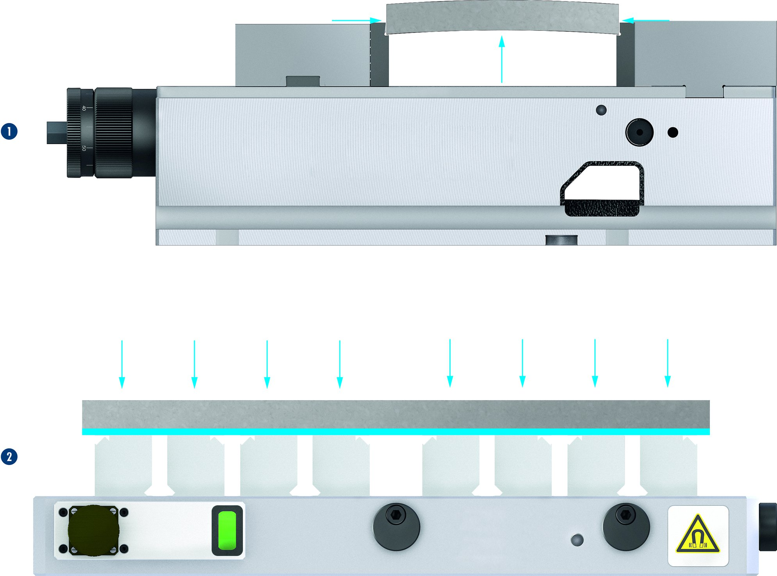
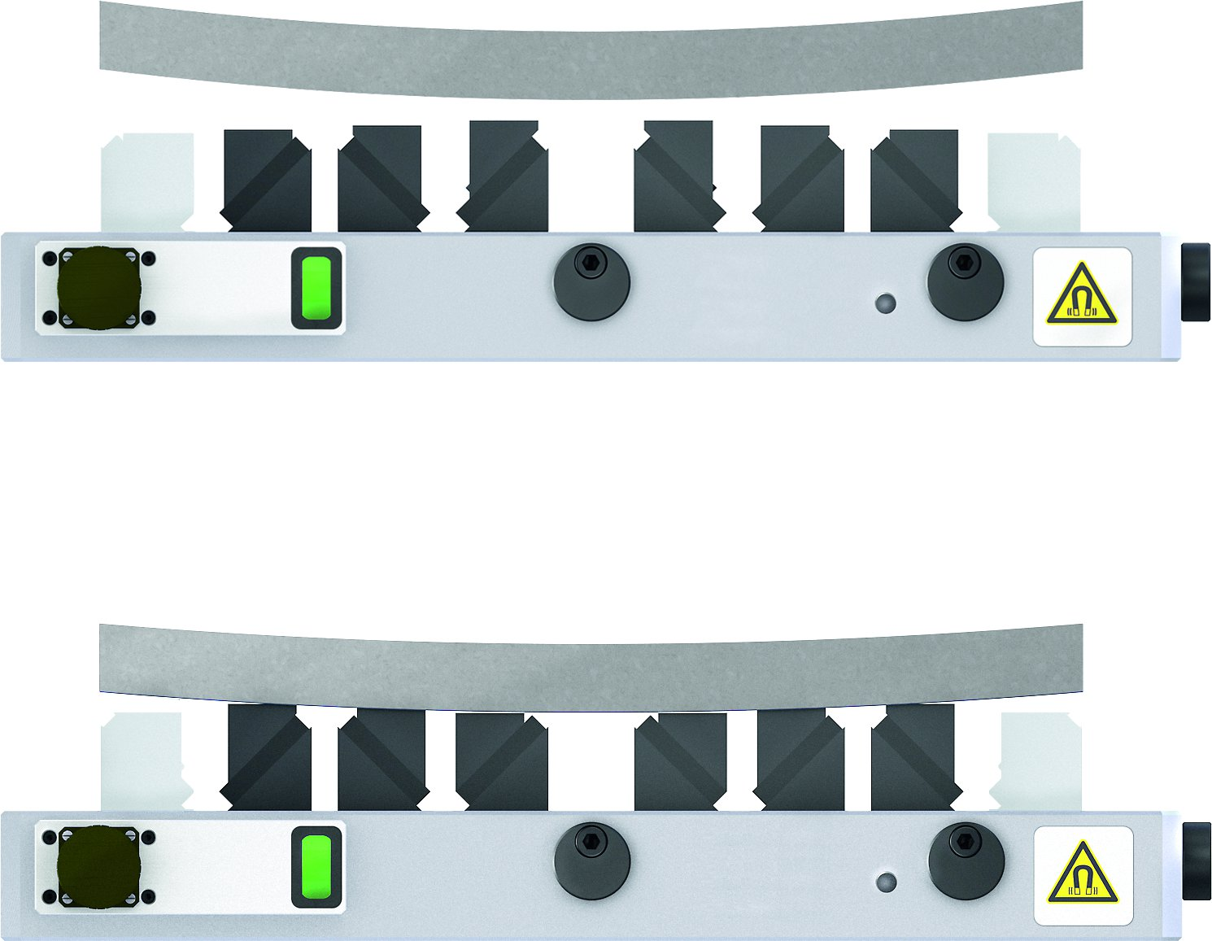

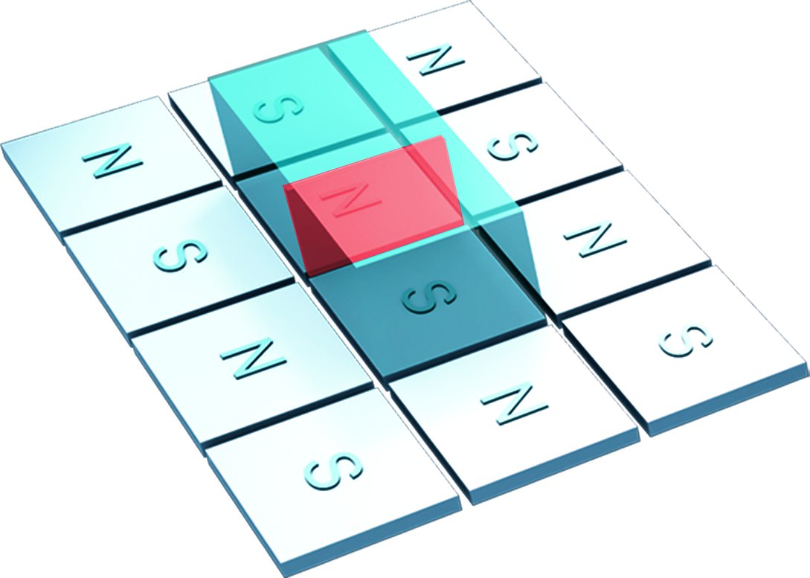
MAGNOS MFRS
Keine Verformung durch schonende Spannung
Perfekte Anpassung an die Werkstückkontur
1
Werkstück-spannung mit herkömmlichen Spannmitteln
Werkstück-spannung mit MAGNOS
1
2
2
Minimale Rüstzeiten und Steigerung der Produktivität
Spannkrafterhöhung je nach Polüberdeckung – zwei Pole

Slide 8
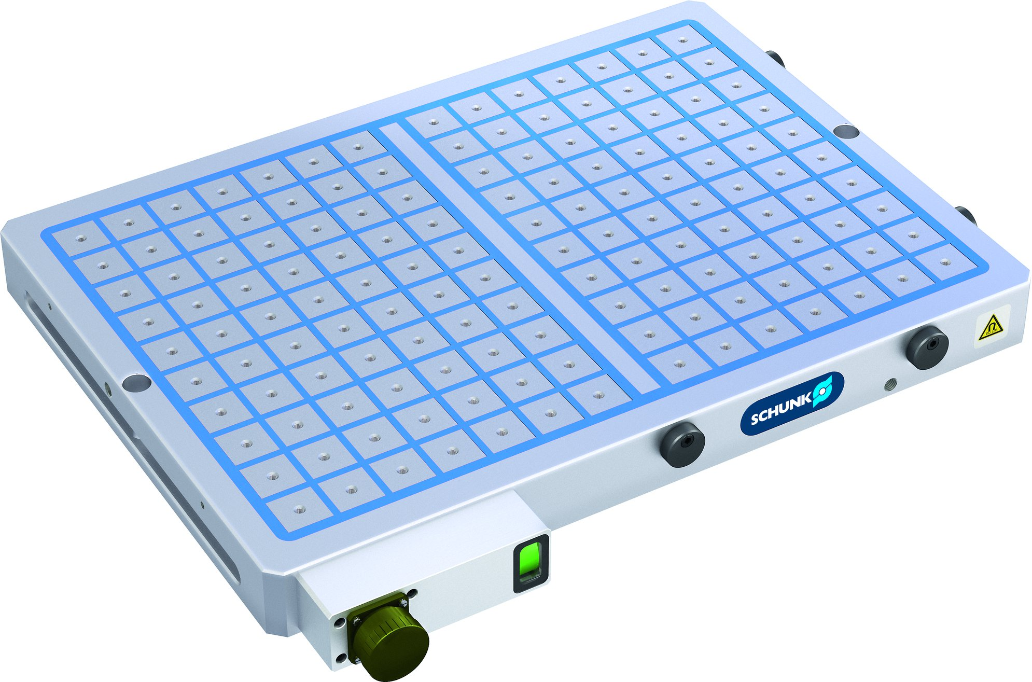

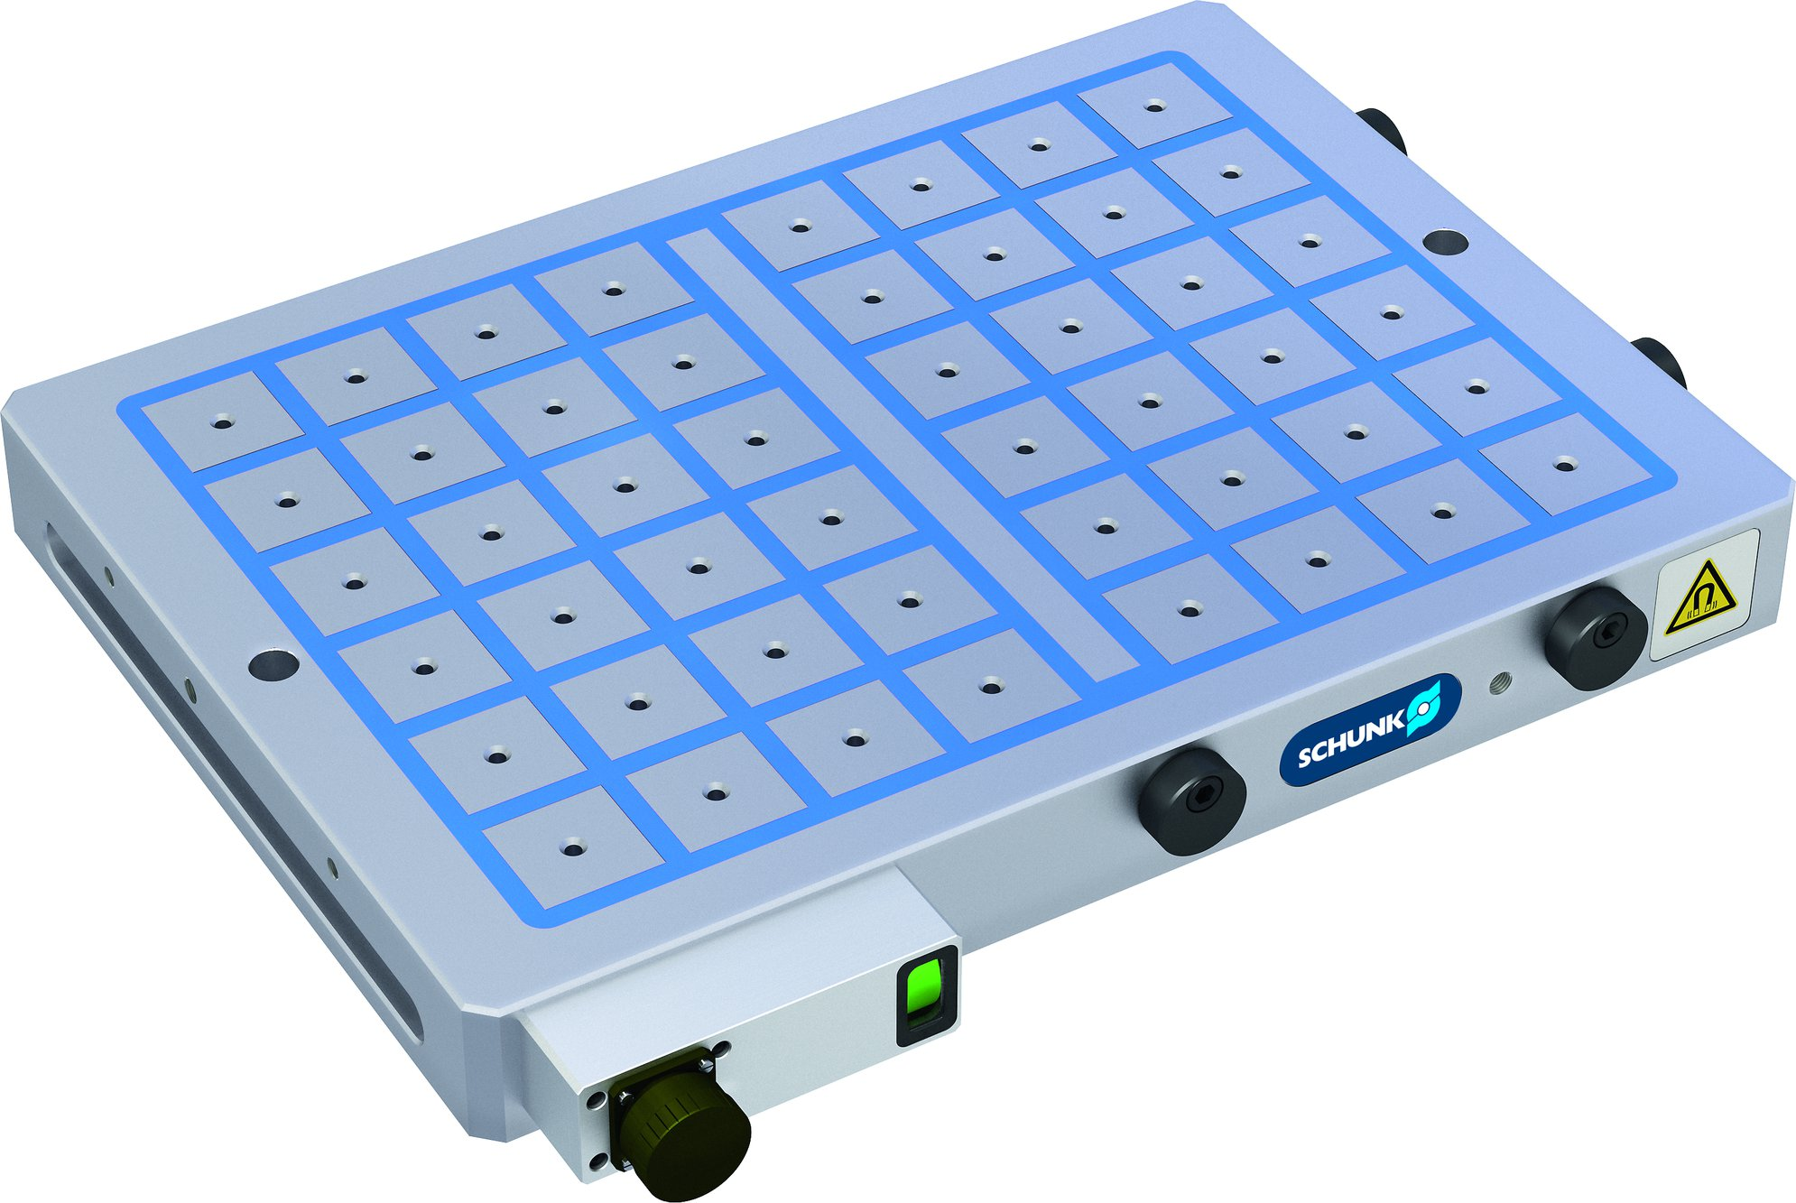
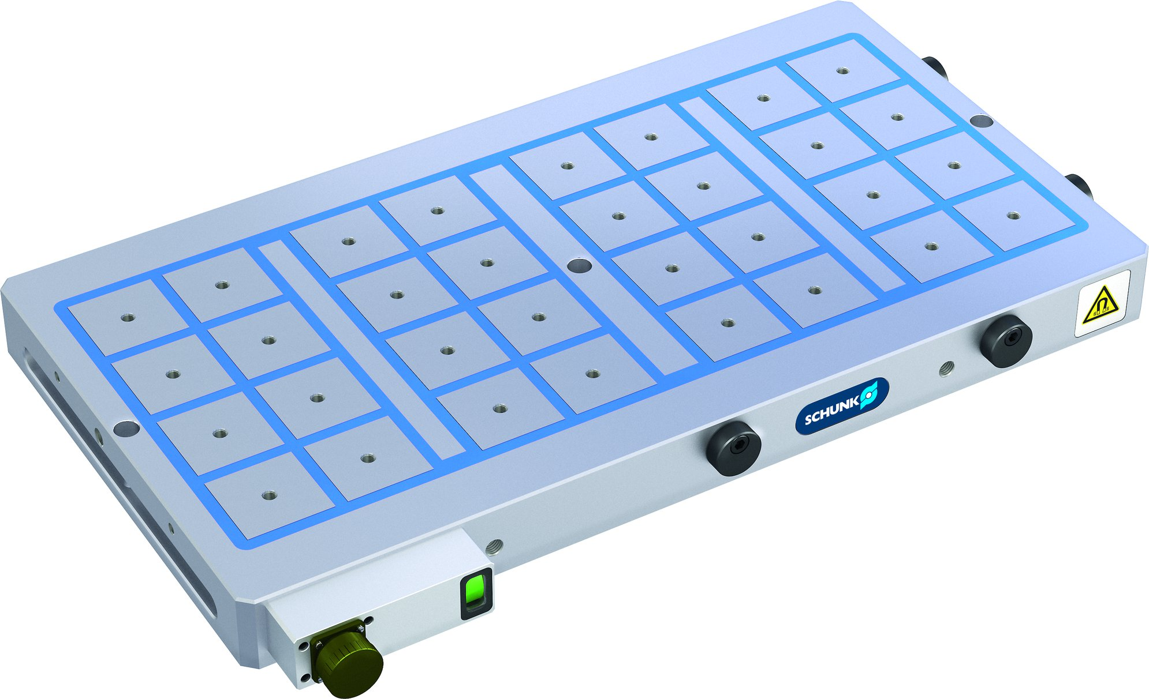
MAGNOS MFRS
Spannkrafterhöhung je nach Polüberdeckung – sechs Pole
SCHUNK MAGNOS Polgröße 32
SCHUNK MAGNOS Polgröße 50
SCHUNK MAGNOS Polgröße 70

Slide 9
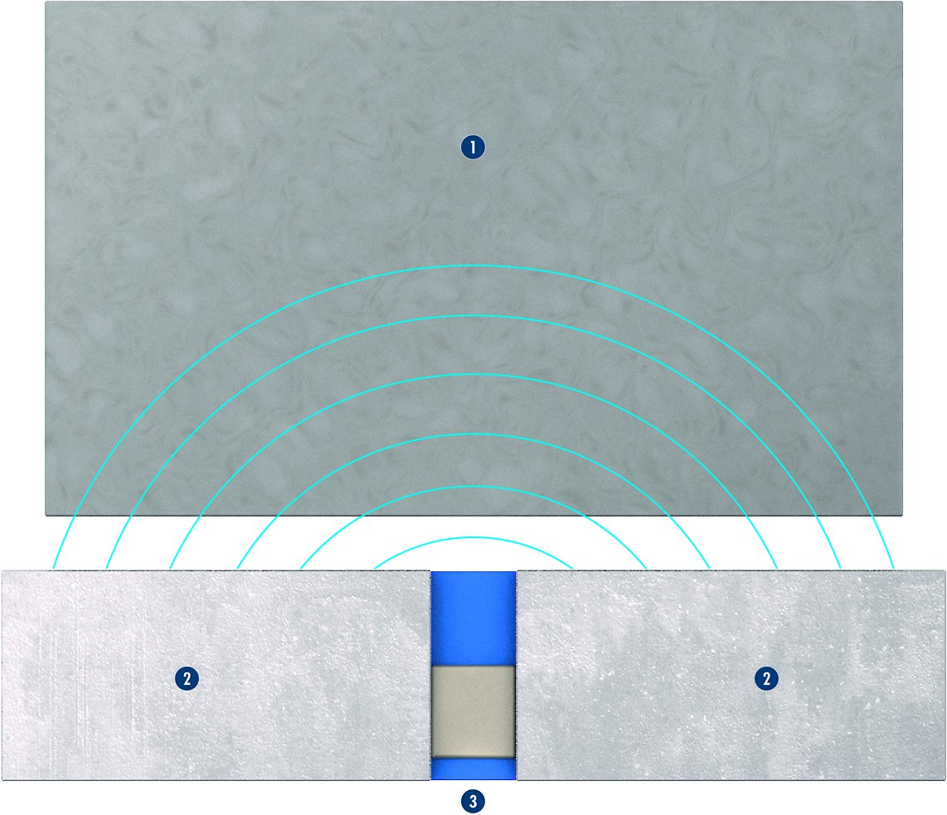
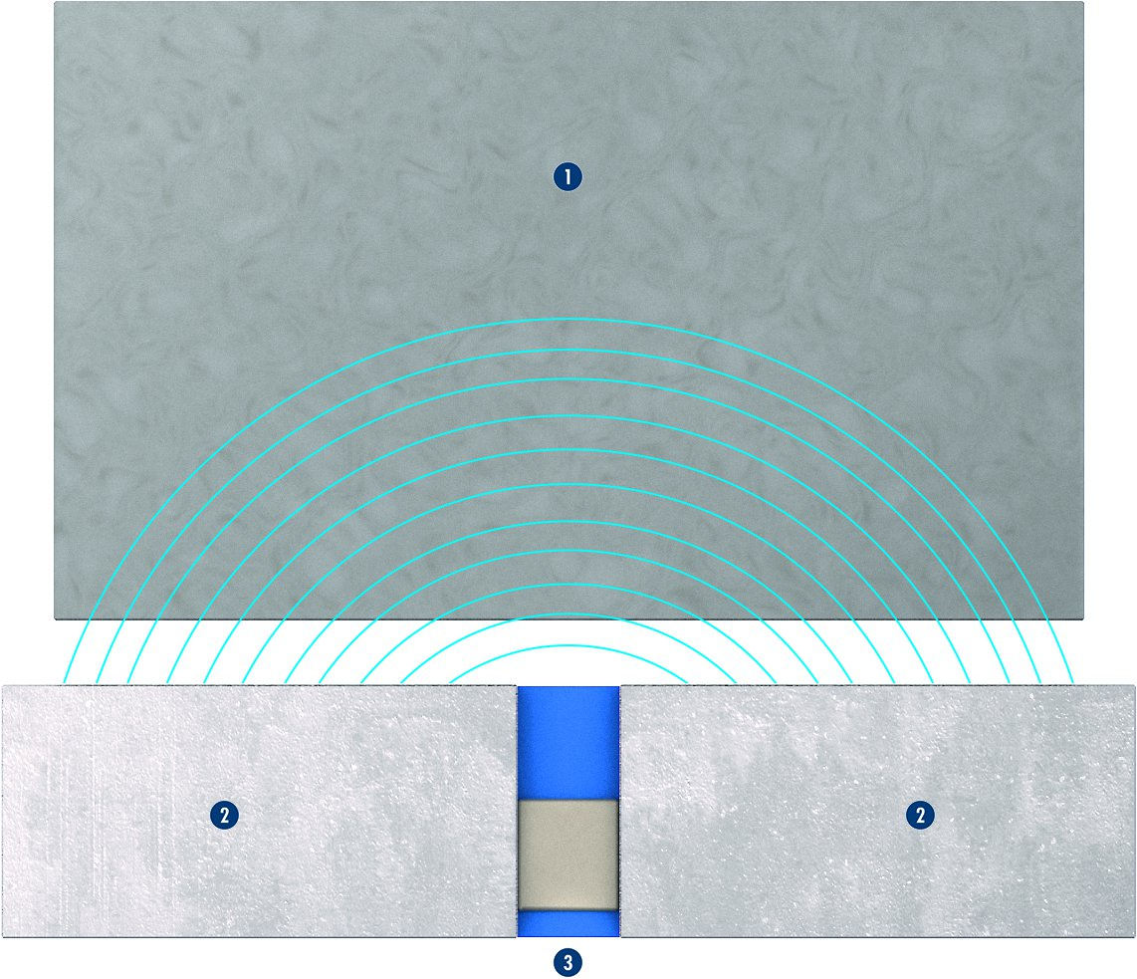
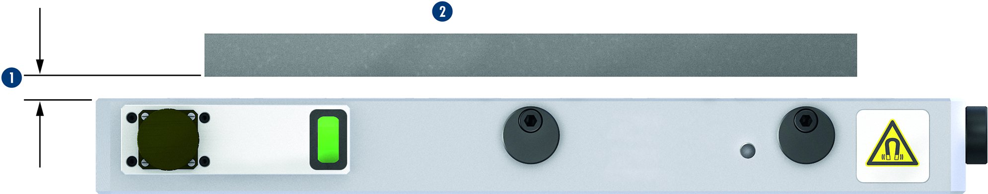
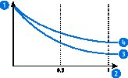
MAGNOS MFRS
Magnetspannplatte Typ MFRS-A1
Magnetspannplatte Typ MFRS-A2
1
1
1
Werkstück
Pole MFRS-A1
MFRS-A1
1
Werkstück
Pole MFRS-A2
MFRS-A2
2
2
3
3
2
2
2
2
3
3
Definition Luftspalt
Einfluss des Luftspaltes auf die Magnetspannkraft
1
2
1
1
Magnetspannkraft [kN]
Luftspalt [mm]
MFRS-A1
MFRS-A2
3
2
1
Werkstück
Luftspalt
Magnetspannplatte
4
3
3
2
4
3
2

Slide 10
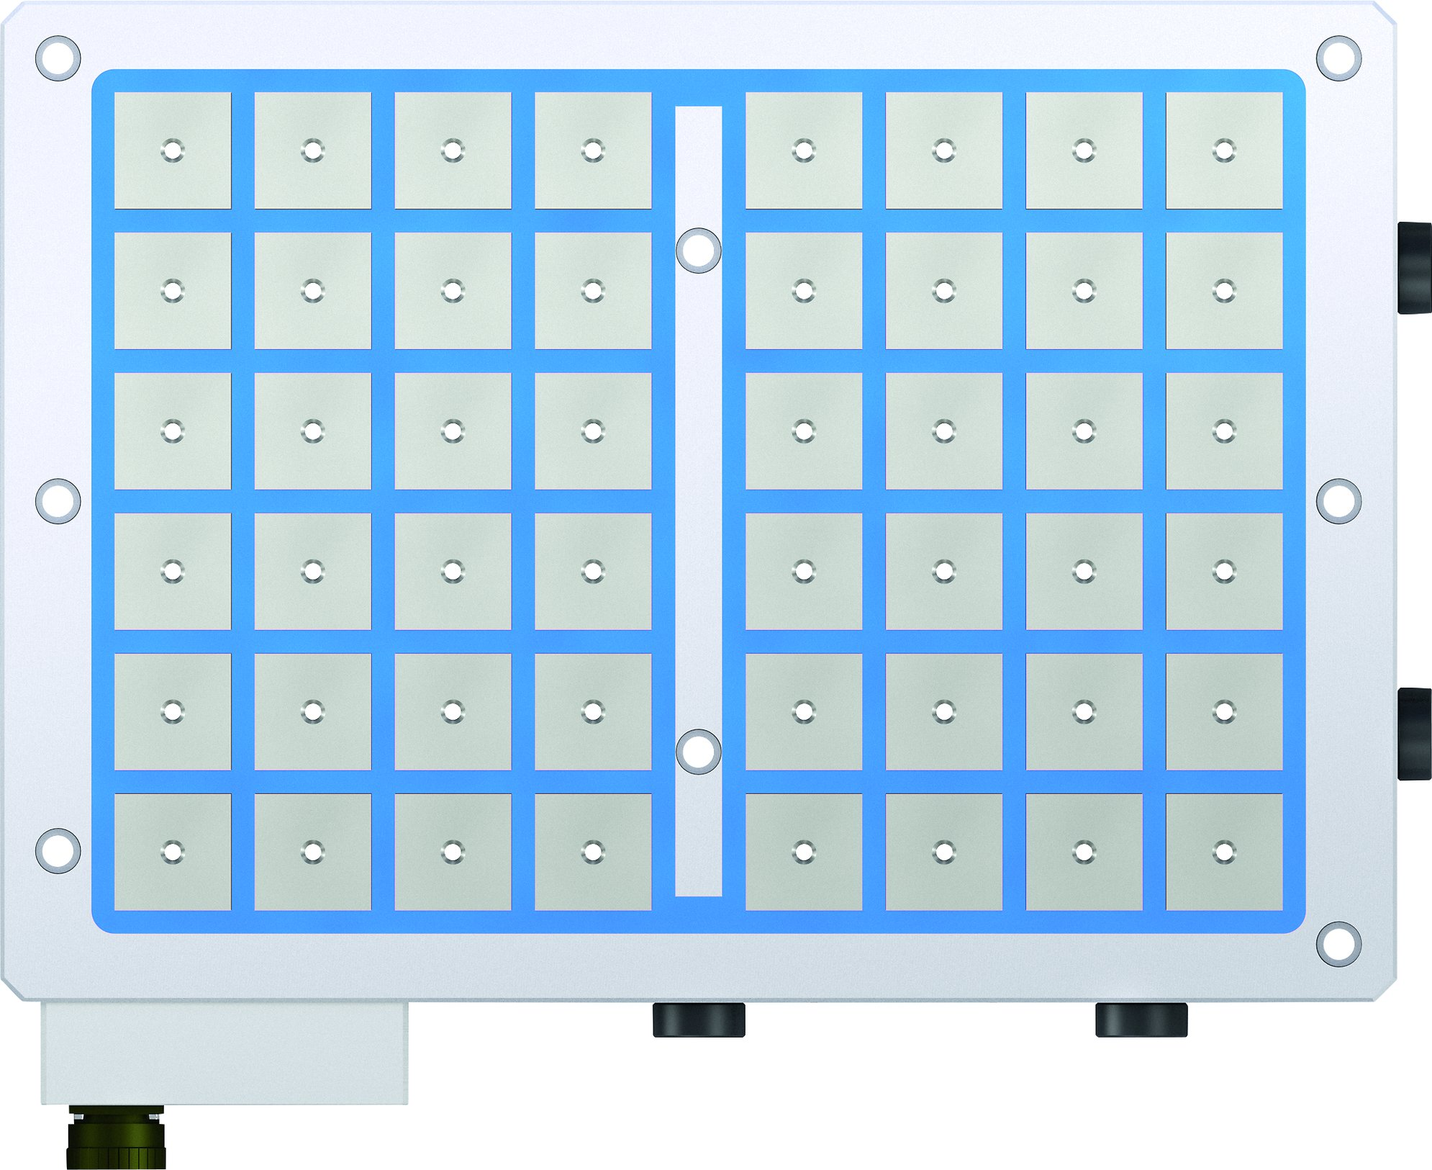
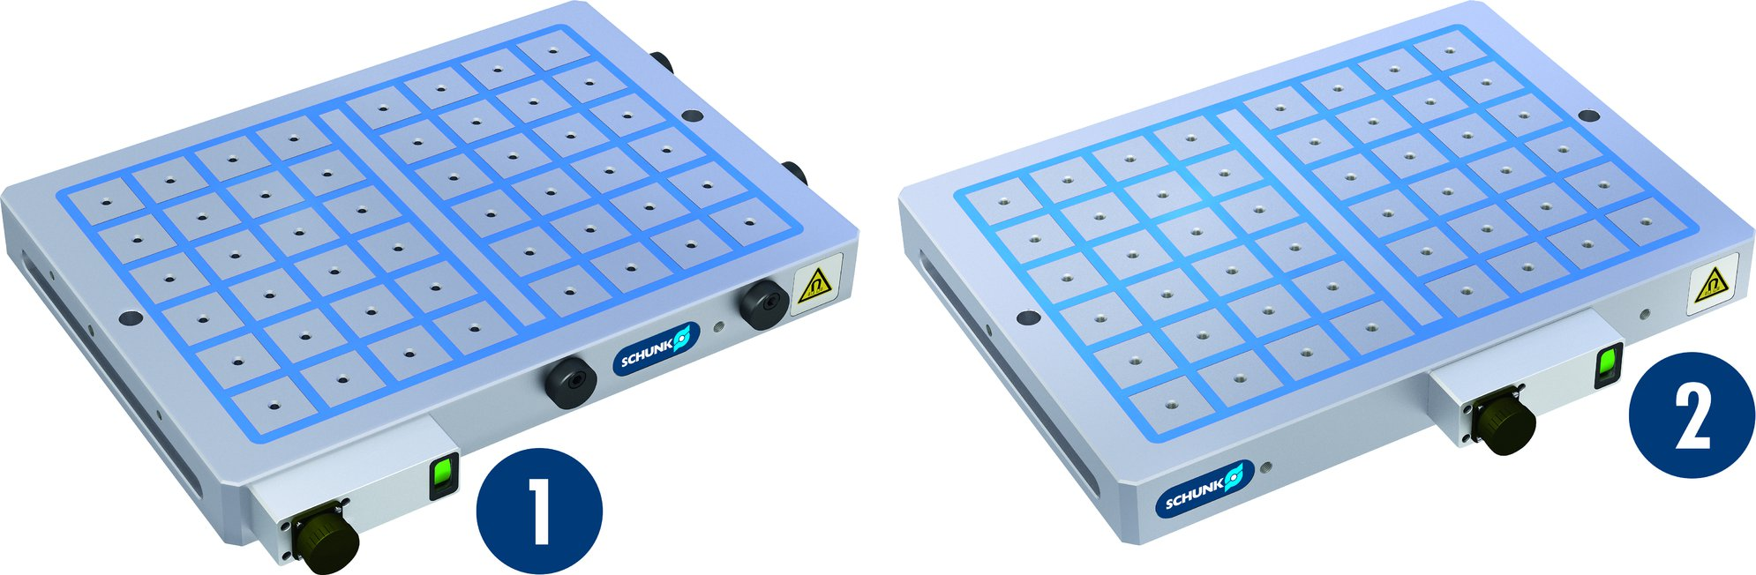
MAGNOS MFRS
Position des Anschlusses (Option)
Zusätzliche Befestigungsbohrungen (Option)
1
Standardanschluss
Kundenspezifischer Anschluss in der Mitte
2
1
2

Slide 11
Baureihen MAGNOS MFRS
Technische Daten | MFRS-A1-032 | MFRS-A1-050 | MFRS-A2-050 | MFRS-A1-070 | MFRS-A2-070 | MFRS-V-A1-050
L [mm]
B [mm]
H [mm] | 55 | 66 | 86 | 66 | 86 | 66
Max. Spannkraft [kN] | 26 – 154 | 63 – 377 | 63 – 377 | 123 – 554 | 123 – 385 | 63 – 314
Anzahl Pole | 24 – 140 | 16 – 96 | 16 – 96 | 16 – 72 | 16 – 50 | 16 – 80
Anschluss | 4-PIN | 4-PIN | 4-PIN / 7-PIN | 4-PIN | 4-PIN / 7-PIN | 4-PIN
Anzahl Kanäle | 1 | 1 | 1 / 2 | 1 | 1 / 2 | 1

